Slide 1
模块一
建筑装饰装修工程施工
基本知识

Slide 2
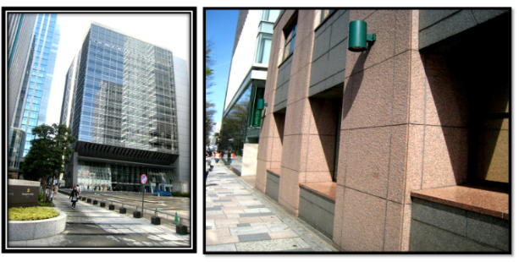
1、课程的主要概念
建筑装饰装修：
为护保建筑物的主体结构、完善建筑物的使用功能和美化建筑物，采用装饰装修材料或饰物，对建筑物的内外表面及空间进行的各种处理过程。

Slide 3
装饰与装修
装饰：
装饰是指对建筑物外包装进行处理，一般是以粉刷、装裱等手段，以提高生活环境质量为标准，突出可视性与环保安全，张扬家庭的个性。室内装饰是不必经过房管及物业管理部门的同意，家庭内部可随意随时进行装饰。

Slide 4
装修：
装修是对建筑结构进行的拆、改。装修前，按照相关规定是要经过房管或物业管理部门审批后才能开工。装修是一项工程。涉及墙体、水电、地面、天棚等各环节，牵扯人员广，消耗资金多，专业技术强、工期也比较长。因此，不是一个家庭所能完成的；必须要请专业的施工队伍，才能收到预期的效果。

Slide 5
硬装与软装：装修是硬件，那么装饰就是一项软工程
装饰与装修有什么区别，一般都从以下四方面区分。1.拆：是对不必要的门、非承重的隔断墙等给予拆除，以改变小、窄、暗的问题。
2.改：是对上下水管，电、网线等位置进行移动和改换。
3.换：是对原有的旧门窗、卫浴设施、厨房设备等进行更换。
4.造：是在结构上营造永久性的造型，如蓬部吊顶、做灯池等。

Slide 6
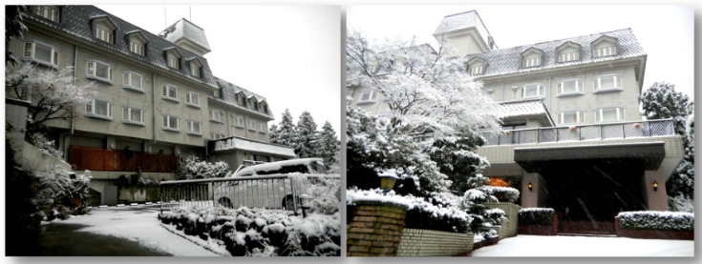
2、建筑装饰装修的作用
（1）保护主体功能：
酸碱腐蚀、尘埃及风吹日晒、雨雪、机械撞击、摩擦。

Slide 7
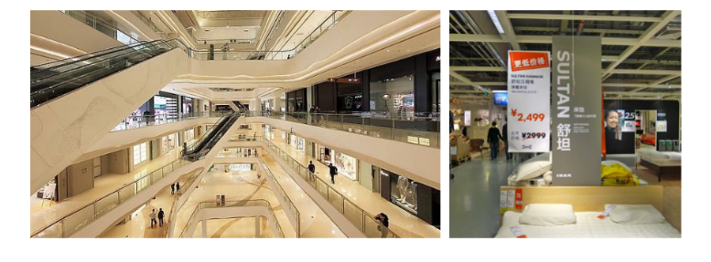
（2）完善使用功能：
建筑物建成交付时实际上还是一个半 成品，需要室内设计师根据用户的具体使用要求进行再设计。防滑、防水、防火、隔音、保温隔热等性能。

Slide 8
（3）改善建筑物的环境条件：
如以音乐厅为例，建筑师给定的是整个空间的外壳、舞台、看台、休息厅、出入口和宏观的环境设计。而室内设计师需要具体化：演奏舞台的形状、界面、设施和整个剧场的顶棚、墙面、地面等各个界面的形象、色彩、肌理及材质；整个音乐厅的灯光、机械、传声及控制设施等；看台的观众座位安排、座椅选择、走道设计、寻位设计等；整个剧场的声学、光学、空气调节等环境设计等等。

Slide 9
（4）.美化功能：
室内设计师要通过建筑装饰装修手段，使建筑物的内外空间和界面形象呈现完美的状态，与建筑的外观交相辉映。色彩、质感、几何尺寸、构造图案改变空间感，弥补原建筑设计的不足，营造理想的空间氛围和意境，达到完美统一，取得最佳效果。

Slide 10
3、建筑装饰装修工程施工的分类
分为室内和室外 工装和家装
空间类型：家居、办公楼、商尝专卖店、酒店宾馆、客房、餐饮酒吧、歌厅、迪厅、休闲健身厅、体育场管、会展剧尝博物馆、图书馆、学校、院、工厂、、园林、售楼中心、公园广场、机场、车船站等空间类型

Slide 11
4、 建筑装饰装修等级划分
一级
高级宾馆、别墅、纪念性建筑、大型博览建筑、大型体育建筑、一级行政机关办公楼、市场商场。
二级
科研建筑、高教建筑、普通博览建筑、普通观演建筑、普通交通建筑、普通体育建筑、广播通信建筑、医疗建筑、商业建筑、旅馆建筑、局级以上行政办公楼、中级居住建筑。
三级
中小学和托幼建筑、生活服务建筑、普通行政办公楼、普通居住建筑。

Slide 12
5、建筑装饰装修的设计基本规定

Slide 13
3．1．1 建筑装饰装修工程应进行设计，并应出具完整的施工图设计文件。
3．1．2 建筑装饰装修设计应符合城市规划、防火、环保、节能、减排等有关规定。建筑装饰装修耐久性应满足使用要求。
3．1．3 承担建筑装饰装修工程设计的单位应对建筑物进行了解和实地勘察，设计深度应满足施工要求。由施工单位完成的深化设计应经建筑装饰装修设计单位确认。

Slide 14
3．1．4 既有建筑装饰装修工程设计涉及主体和承重结构变动时，必须在施工前委托原结构设计单位或者具有相应资质条件的设计单位提出设计方案，或由检测鉴定单位对建筑结构的安全性进行鉴定。
3．1．5 建筑装饰装修工程的防火、防雷和抗震设计应符合现行国家标准的规定。
3．1．6 当墙体或吊顶内的管线可能产生冰冻或结露时，应进行防冻或防结露设计。

Slide 15
《住宅室内装饰装修设计规范》 JGJ367-2015
1．0．3 住宅室内装饰装修设计应遵循绿色生态、可持续发展和简装修、重装饰的理念，做到节能、节水、节材，并适应不同地区气候和文化的特征，兼顾当前使用和将来改造的需要。
1.0.4住宅室内装饰装修设计应推行标准化、模数化、装配化、智能化，兼顾多样化和个性化，积极采用新技术、新工艺、新材料、新产品，促进住宅产业化的发展。

Slide 16
3．0．4 住宅共用部分的装饰装修设计不得影响消防设施和安全疏散设施的正常使用，不得降低安全疏散能力。
3．0．7 住宅室内装饰装修设计不得拆除室内原有的安全防护设施，且更换的防护设施不得降低安全防护的要求。

Slide 17
3．0．8 住宅室内装饰装修设计不得采用国家禁止使用的材料，宜采用绿色环保的材料。
3．0．9 住宅室内装饰装修设计不得封堵、扩大、缩小外墙窗户或增加外墙窗户、洞口。

Slide 18
4．1．1 套内装饰装修设计不得改变原住宅建筑中厨房和卫生间的位置，不宜改变阳台的基本功能。

Slide 19
《建筑内部装修设计防火规范》 GB 50222-2017
1．0．3 建筑内部装修设计应积极采用不燃性材料和难燃性材料，避免采用燃烧时产生大量浓烟或有毒气体的材料，做到安全适用，技术先进，经济合理。

Slide 21
3．0．3 装修材料的燃烧性能等级应按现行国家标准《建筑材料及制品燃烧性能分级》GB 8624的有关规定，经检测确定。
3．0．4 安装在金属龙骨上燃烧性能达到B1级的纸面石膏板、矿棉吸声板，可作为A级装修材料使用。
3．0．5 单位面积质量小于300g／m2的纸质、布质壁纸，当直接粘贴在A级基材上时，可作为B1级装修材料使用。
3．0．6 施涂于A级基材上的无机装修涂料，可作为A级装修材料使用；施涂于A级基材上，湿涂覆比小于1．5kg／m2，且涂层干膜厚度不大于1．0mm的有机装修涂料，可作为B1级装修材料使用。
3．0．7 当使用多层装修材料时，各层装修材料的燃烧性能等级均应符合本规范的规定。复合型装修材料的燃烧性能等级应进行整体检测确定。

Slide 22
特别场所： 疏散走道和安全出口、建筑内部消火栓箱门、建筑物内设有上下层相连通的中庭、走马廊、开敞楼梯、自动扶梯，无窗房间、消防水泵房、机械加压送风排烟机房、固定灭火系统钢瓶间、配电室、变压器室、发电机房、储油间、通风和空调机房等
民用建筑：
厂房仓库：

Slide 23
6、装饰装修材料的基本规定
3．2．1 建筑装饰装修工程所用材料的品种、规格和质量应符合设计要求和国家现行标准的规定。不得使用国家明令淘汰的材料。
3．2．2 建筑装饰装修工程所用材料的燃烧性能应符合现行国家标准《建筑内部装修设计防火规范》GB 50222和《建筑设计防火规范》GB 50016的规定。
3．2．3 建筑装饰装修工程所用材料应符合国家有关建筑装饰装修材料有害物质限量标准的规定。

Slide 24
3．2．4 建筑装饰装修工程采用的材料、构配件应按进场批次进行检验。
属于同一工程项目且同期施工的多个单位工程，对同一厂家生产的同批材料、构配件、器具及半成品，可统一划分检验批对品种、规格、外观和尺寸等进行验收，包装应完好，并应有产品合格证书、中文说明书及性能检验报告，进口产品应按规定进行商品检验。

Slide 25
3．2．6 当国家规定或合同约定应对材料进行见证检验时，或对材料质量发生争议时，应进行见证检验。
3．2．7 建筑装饰装修工程所使用的材料在运输、储存和施工过程中，应采取有效措施防止损坏、变质和污染环境。
3．2．8 建筑装饰装修工程所使用的材料应按设计要求进行防火、防腐和防虫处理。

Slide 26
3．2．5 进场后需要进行复验的材料种类及项目应符合本标准各章的规定，同一厂家生产的同一品种、同一类型的进场材料应至少抽取一组样品进行复验，当合同另有更高要求时应按合同执行。
抽样样本应随机抽取，满足分布均匀、具有代表性的要求，获得认证的产品或来源稳定且连续三批均一次检验合格的产品，进场验收时检验批的容量可扩大一倍，且仅可扩大一次。
扩大检验批后的检验中，出现不合格情况时，应按扩大前的检验批容量重新验收，且该产品不得再次扩大检验批容量。

Slide 27
6、建筑装饰装修施工基本规定
3．3．1 施工单位应编制施工组织设计并经过审查批准。施工单位应按有关的施工工艺标准或经审定的施工技术方案施工，并应对施工全过程实行质量控制。
3．3．2 承担建筑装饰装修工程施工的人员上岗前应进行培训。
3．3．3 建筑装饰装修工程施工中，不得违反设计文件擅自改动建筑主体、承重结构或主要使用功能。
3．3．4 未经设计确认和有关部门批准，不得擅自拆改主体结构和水、暖、电、燃气、通信等配套设施。

Slide 28
3．3．5 施工单位应采取有效措施控制施工现场的各种粉尘、废气、废弃物、噪声、振动等对周围环境造成的污染和危害。
3．3．6 施工单位应建立有关施工安全、劳动保护、防火和防毒等管理制度，并应配备必要的设备、器具和标识。
3．3．7 建筑装饰装修工程应在基体或基层的质量验收合格后施工。对既有建筑进行装饰装修前，应对基层进行处理。
3．3．8 建筑装饰装修工程施工前应有主要材料的样板或做样板间(件)，并应经有关各方确认。
3．3．9 墙面采用保温隔热材料的建筑装饰装修工程，所用保温隔热材料的类型、品种、规格及施工工艺应符合设计要求。

Slide 29
3．3．10 管道、设备安装及调试应在建筑装饰装修工程施工前完成；当必须同步进行时，应在饰面层施工前完成。装饰装修工程不得影响管道、设备等的使用和维修。涉及燃气管道和电气工程的建筑装饰装修工程施工应符合有关安全管理的规定。
3．3．11 建筑装饰装修工程的电气安装应符合设计要求。不得直接埋设电线。
3．3．12 隐蔽工程验收应有记录，记录应包含隐蔽部位照片。施工质量的检验批验收应有现场检查原始记录。

Slide 30
3．3．13 室内外装饰装修工程施工的环境条件应满足施工工艺的要求。
3．3．14 建筑装饰装修工程施工过程中应做好半成品、成品的保护，防止污染和损坏。
3．3．15 建筑装饰装修工程验收前应将施工现场清理干净。
。

Slide 31
住宅设计、施工、验收规范
《住宅室内装饰装修设计规范》 JGJ367-2015
《住宅装饰装修工程施工规范》GB 50327-2001
《住宅室内装饰装修工程质量验收规范》 JGJT304-2013

